Slide 1
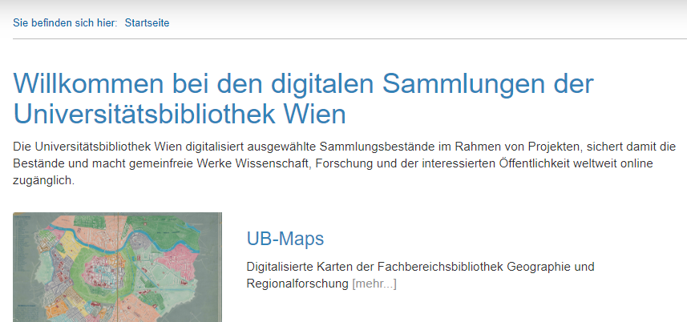
Goobi an der UB Wien
Notes:
Vorstellung
Danke für die Einladung
Kurzfristig – Adaption einer Präsentation für die AG Goobi im RepManNet nächste Woche
Adaption: Fokus auf Metadaten-Zusammenhänge

Slide 2
Projekt UB-Maps
 Projektstart: 2013- (2018 verlängert bis 2021)
Kartensammlung der Fachbereichsbibliothek Geographie und Regionalforschung an der Universität Wien (ca. 100.000 Kartenblätter)
Katalogisierung (inkl. Geotagging)
Workflow via Ticketsystem Redmine
Digitalisierung 600dpi/24-bit-Farbtiefe inhouse (Fokussierung auf gemeinfreie Werke)
Goobi Workflow + Goobi Viewer
LZA in Phaidra der UB Wien
Teilnahme an einem Fachportal (oldmapsonline.org)
Neuaufstellung des historischen Sammlungsbestandes
Notes:
Team: Pamela Stückler, Alexandra Gappmayer
Cian Scollard (FE) und ME (Projektorganisation/Goobi)
Christian Beiler
Digitalisierung Wolfgang Kainrath

Slide 3
Goobi von Intranda GmbH
ist eine Open Source Software Suite für die Steuerung und Präsentation von Digitalisierungsprojekten. Sie besteht aus den beiden Kernkomponenten Goobi workflow und Goobi viewer sowie einem breiten Ökosystem aus ergänzenden Tools und Plugins.
Goobi wird aktuell in mehr als 80 Einrichtungen aus 17 Ländern eingesetzt. Dabei handelt es sich neben Bibliotheken, Museen und Archiven ebenso um Ministerien, Forschungseinrichtungen, Stiftungen und privaten Unternehmen.
Selbstdefinition auf https://goobi.io/ (21.01.2020)
Notes:
Open Source unter „speziellen“ Rahmenbedingungen

Slide 4
Goobi-Etappen
UB-Maps
2015-2016 Projekt 650 Jahre Universität Wien (Ingest durch Intranda 2016, ca. 650 Einzelkarten)
2018 Update Goobi Viewer, neues Theme
2019-lfd. Adaptionen für den Einsatz von Goobi Workflow im Regelbetrieb
Weitere Projekte
2020- derzeit Ideensammlung (z.B. Bauernhof-Pläne Adalbert Klaar)
Notes:
Zeitplan folgt den Rahmenbedingungen (Herausforderungen)

Slide 5
Herausforderungen
Prioritätenverschiebung: ALMA-Implementierung an UB Wien
Abhängigkeit von anderen Teams/Abteilungen/Firmen (Systemteam, Formalerschließung, Digitalisierungsservices, Phaidra, FB Geographie, Expedit, ZID, Intranda)
Mitarbeiter*innen-Fluktuation
Räumliche Distanz zwischen Sammlung und Abt. Digitalisierungsservices
Hardware-Wechsel beim Scanner
Klärung der Gemeinfreiheit von Karten
Kompetenzaufbau bzgl. Goobi
Performance-Probleme bei Goobi-Workflow

Slide 6
Implementierung in den Regelbetrieb
 Mitte bis Ende 2019
Lösung für Kartenwerke (Umsetzung der Hierarchie in Goobi)
Lösung für Prüfung auf Gemeinfreiheit (OPENACCESS vs. RESTRICTED)
Update auf aktuelle Version Goobi-Workflow
Anpassung der Schnittstelle zu ALMA (MARC-Mapping im Ruleset)
Konzeption/Adaption des Workflows
Schrittweise Umsetzung eines arbeitsteiligen Einsatzes von Goobi-Workflow

Slide 7
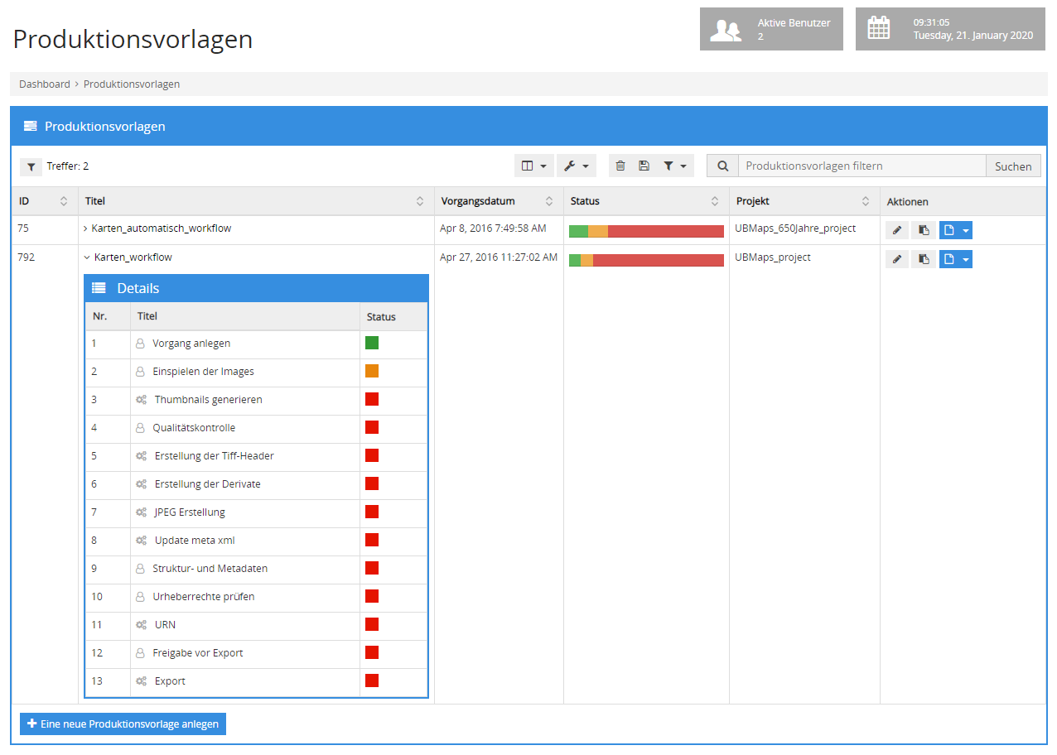
UB-Maps in Goobi-Workflow
Formalerschließung in ALMA
Vorgang anlegen in Goobi
Metadaten via SRU-Schnittstelle von ALMA (davor Z39.50)
Ruleset.xml steuert Mapping MARC → Goobi
Struktur- und Metadaten (inkl. Rechte und CC-Lizenzen)
URN-Generator
Resolver OBVSG
Anreicherung der BIB-Sätze in ALMA
LZA in Phaidra

Slide 8
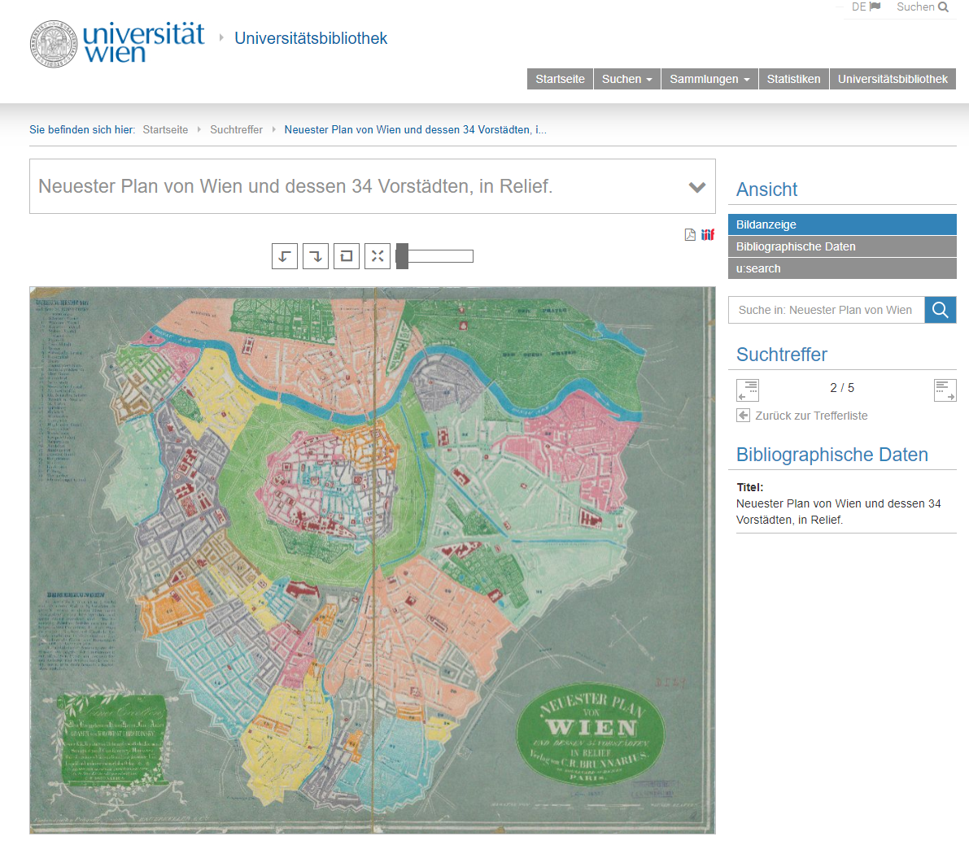
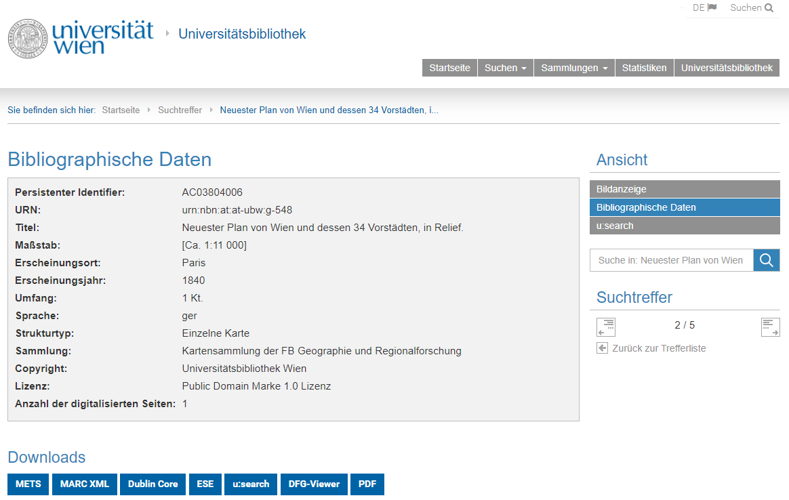
Goobi-Viewer

Slide 9
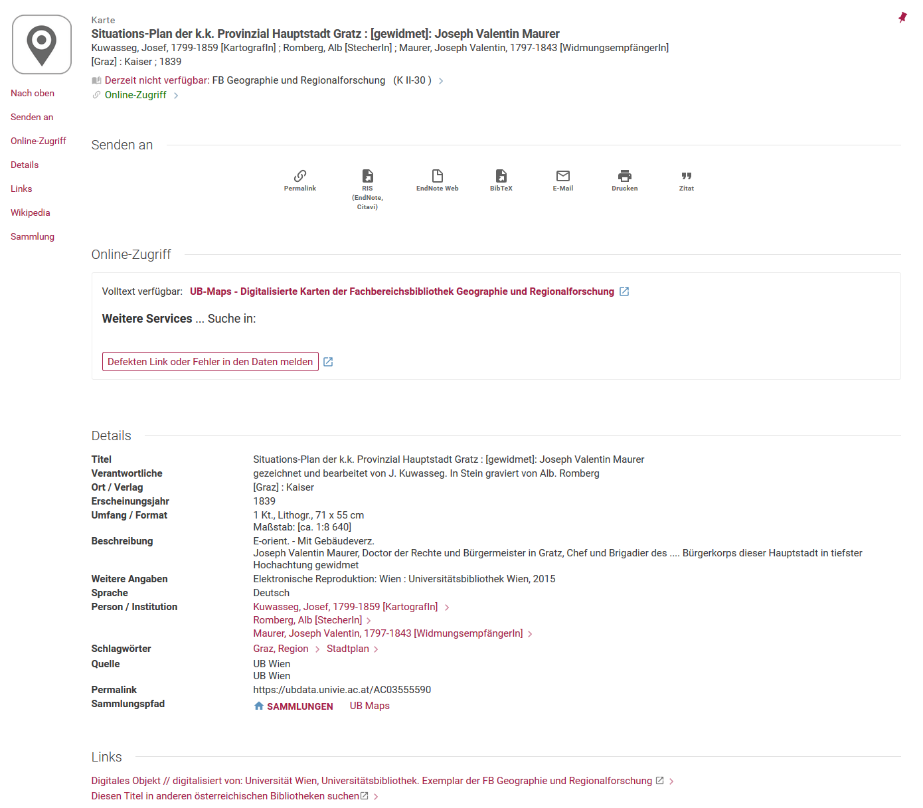
Verlinkung der Digitalisate
Anreicherung der BIB-Datensätze in ALMA
MARC 776_08
MARC 856_41
Elektronische Sammlung in ALMA
Portfolios zusätzlich zum Bestandsdatensatz des Print-Exemplares
Einbindung von Thumbnails via REST-API des Goobi-Viewers

Slide 10
Was wir (derzeit) in Goobi nicht verwenden
Anreicherung mit Strukturdaten
Volltext (OCR, Transkribus)
Benutzerverwaltung im Viewer für User*innen
Crowdsourcing
Notes:
Potentielle weitere Metadaten

Slide 11
Agenda
 2020–ff.
Goobi-Regelbetrieb für UB-Maps
Ingest für Vorrat an Digitalisaten aus den Jahren 2013-2019 (ca. 6.500 .tif-Files mit 2,75 TB)
Plugin für generischen Excel-Import bzw. Massenupload-Plugin
Update des Goobi-Viewers
Outsourcing des Serversupports an Intranda
Anreicherung der BIB-Datensätze in ALMA um Digitalisat-Info
LZA aus Goobi-Workflow nach Phaidra
Vorbereitung einer Umstellung von URN auf DOI
Konzeption eines weiteren Projekts mit Goobi

Slide 12
Wünsche an Goobi
Viewer
Verbesserung des Browsen nach Maßstab (Clusterung nach großen, mittleren, kleinen Maßstäben)
Graphische Suche nach Koordinaten
…
Workflow
Schnittstelle zu URN-Resolver der OBVSG bzw. zur DOI-Agentur
Schnittstelle zu ALMA für Metadaten-Anreicherung der BIB-Daten
Export zur LZA in Phaidra
…
Notes:
Im Tandem

Slide 13
Danke für die Aufmerksamkeit
Kontakt:
martin.egger-gursch@univie.ac.at
Websites:
https://goobi-viewer.univie.ac.at/
https://goobi.io

